Slide 1
Chapitre 5:Arbres
.1 Introduction
Dans les tableaux nous avons :
+ Un accès direct par indice (rapide)
- L’insertion et la suppression nécessitent des décalages
Dans les listes linéaires chaînées nous avons :
+ L’insertion et la suppression se font uniquement par modification de chaînage.
- Accès séquentiel lent.
Les arbres représentent un compromis entre les deux :
+ Un accès relativement rapide à un élément.
+ Ajout et suppression non coûteuses.

Slide 2
1.1 Introduction
La structure d'arbre est l'une des plus importantes et des plus spécifiques en informatique et elle permet d'écrire des algorithmes très performants.
En plus plusieurs traitements en informatique sont de nature arborescente tel que:
L’organisation des fichiers dans les systèmes d'exploitation,
La représentation des programmes traités par un ordinateur,
La représentation d'une table des matières ….

Slide 3
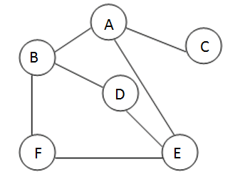
1.2. Définition
Un graphe: Un graphe G= (S, A) est défini par :
Un ensemble de sommets S.
un ensemble d'arêtes A.
Exemples de graphes :
(villes, routes),
(machines, réseaux),
Définition:
Un arbre est une structure non linéaire, c’est un graphe sans cycle où chaque nœud a au plus un prédécesseur.

Slide 4
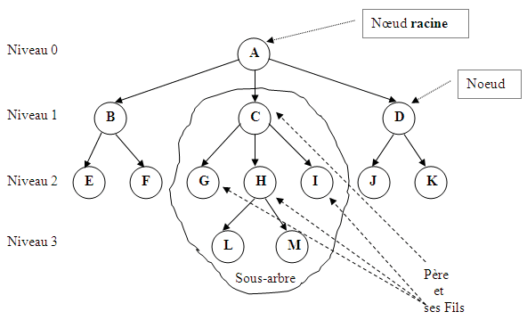
1.2. Définition
Le prédécesseur s’il existe s’appelle père (père de C = A, père de L = H)
Le successeur s’il existe s’appelle fils (fils de A = { B,C,D }, fils de H= {L,M })
Le nœud qui n’a pas de prédécesseur s’appelle racine (A)
Le nœud qui n’a pas de successeur s’appelle feuille (E,F,G,L,J,...)
Descendants : de C={G,H,I,L,M}, de B={E,F},...
Ascendants de L={H,C,A }, E={B,A},...

Slide 5
1.3 Mesures sur les arbres
Taille d’un arbre : C’est le nombre de nœuds qu’il possède.
Taille de l’arbre précédent = 13
Un arbre vide est de taille égale à 0.
Niveau d’un nœud : Le niveau d'un nœud est le nombre de nœuds entre celui-ci et la racine.
Le niveau de la racine = 0
Le niveau de chaque nœud est égale au niveau de son père plus 1
Niveau de E,F,G,H,I,J,K = 2
Hauteur (Profondeur) d’un arbre: C’est le niveau maximum dans cet arbre.
Hauteur de l’arbre précédent = 3
Degré d’un nœud: Le degré d’un nœud est égal au nombre de ses fils.
Degré de (A = 3, B =2, C = 3, E= 0, H=2,...)
Degré d’un arbre: C’est le degré maximum de ses nœuds.
Degré de l’arbre précédent = 3.

Slide 6
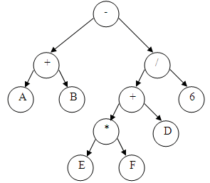
1.4 Exemples d’utilisation des arbres
Représentation des expressions arithmétiques:
(A+B) - (E*f + d)/6
Exercice: donner la représentation arborescente des expressions suivantes:
A*B/3-8*C
3*(9-2)+(5-2*8)

Slide 7
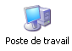
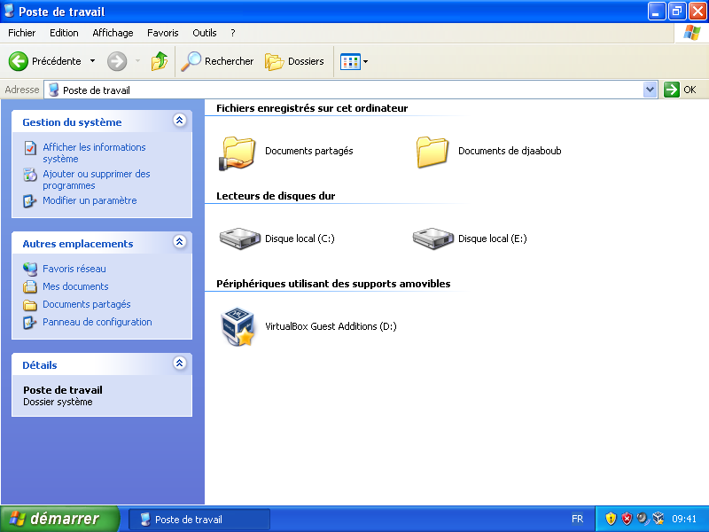
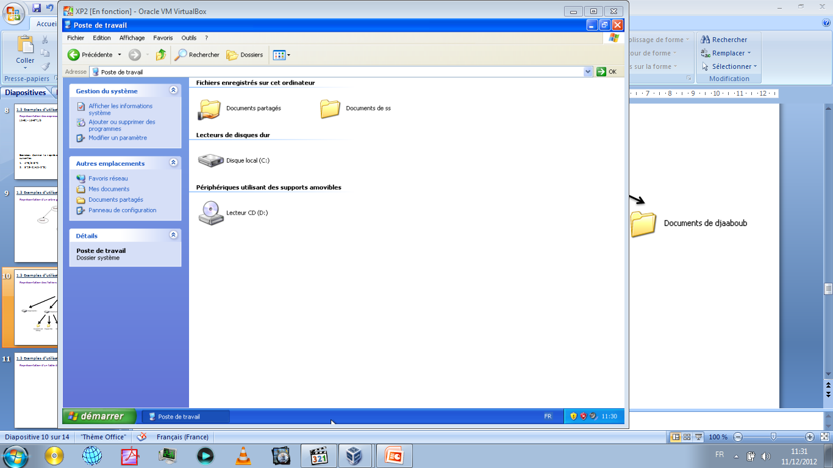
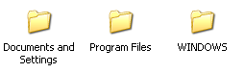
1.4 Exemples d’utilisation des arbres
Représentation des fichiers dans Windows.

Slide 8
1.5 Implémentation
Les arbres peuvent être représentés par des tableaux ou des listes chinées non linéaires :
Représentation statique
Ci-dessous la représentation d’un arbre d’entiers par un tableau:
8
 | élément | Fils 1 | Fils 2
0 | 8 | 1 | 2
1 | 5 | 3 | 4
2 | 3 | 5 | -1
3 | 1 | -1 | -1
4 | 0 | -1 | -1
5 | 7 | -1 | -1
5
3
1
0
7

Slide 9
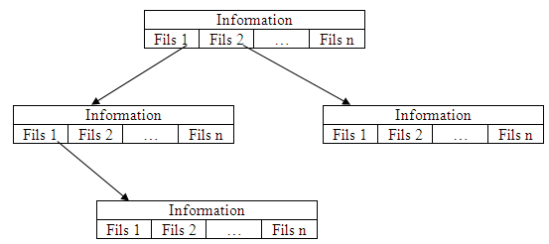
1.5 Implémentation
Représentation dynamique: utilisation d’une liste non linéaire où chaque nœud contient un élément avec la liste (Un tableau ou une liste chainée) de ses fils.
Définition de type
Type Nœud : Enregistrement
Élément : typeqq ;
Fils : Tableau[NbFils] de (* Nœud) ;
Fin ;
Type Arbre : * Nœud ;
Élément
Élément
Élément
Élément

Slide 10
1.5 Typologie des arbres
Arbre n-aire : un arbre m-aire d’ordre n est un arbre ou le degré maximum d’un nœud est égal à n.
Arbre binaire : c’est un arbre ou le degré maximum d’un nœud est égal à 2.
Arbre binaire de recherche : c’est un arbre binaire où la clé de chaque nœud est supérieure à celles de ses descendants gauche, et inférieure à celles de ses descendants droits.

Slide 11
2. Arbres binaires

Slide 12
2. 1 définition
Soit un ensemble de nœuds auxquels sont associés des "valeurs" (les éléments à stocker : entier, réel, structure,…). Un arbre binaire est défini récursivement de la manière suivante : un arbre binaire est composé :
de Nil (Arbre vide).
Soit d'un seul nœud appelé racine,
Soit d'un nœud racine à la gauche duquel est accroché un sous-arbre binaire gauche
Soit d'un nœud racine à la droite duquel est accroché un sous-arbre binaire droit
Soit d'un nœud racine auquel sont accrochés un sous-arbre binaire droit et un sous-arbre binaire gauche.

Slide 13
2.2 Implémentation
Représentation dynamique: utilisation d’une liste non linéaire, chaque nœud contient un élément avec l’adresse de son fils gauche (FG) et l’adresse de son fils droite (FD)
Définition de type
Type Nœud : Enregistrement
élément : Élément; // le type Élément signifie un type quelconque
FG: * Nœud; // pointeur vers le fils gauche
FD: * Nœud; // pointeur vers le fils droite
Fin ;
Type Arbre : * Nœud ;
élément
FG
FD
élément
élément
Nil
Nil
FG
FD
Élément
Élément
Nil
Nil
Nil
Nil

Slide 14
2.3 opérations
crée_nœud crée un nœud contient la valeur x et sans fils (FG=Nil, FD=Nil) retourne un pointeur vers le nœud crée.
Fonction crée_nœud (x: Élément): Arbre
N:Arbre;
Début
allouer (N, Noued);
N->élément ← x;
N->FD←Nil;
N->FG←Nil;
Retourne (N)
Fin
La fonction Contenu: retourne le contenu (la valeur) d’un nœud équivalent à premier pour les liste.
Fonction contenu (N: Arbre): Élément
Début
Retourne (N -> élément)
Fin

Slide 15
2.3 opérations
filsG (N: Arbre): retourne le fils gauche d’un arbre (le sous arbre gauche).
Fonction filsG (N: Arbre): Arbre
Début
Retourne (N->FG)
Fin
filsD (N: Arbre): retourne le fils droite d’un arbre (le sous arbre droite).
Fonction filsD (N: Arbre): Arbre
Début
Retourne (N->FD)
Fin

Slide 16
2.3 opérations
Est_vide: teste si un arbre est vide ou non.
Fonction Est_vide(a: Arbre): booléen
Début
Retourne (a=Nil)
Fin
Est_feuille : teste si un nœud est une feuille ou non.
Fonction Est_feuille(N: Arbre): booléen
Début
Retourne (N!=Nil et filsG(N)=Nil et filsD(N)=Nil)
// ou retourne (non Est_vide(N) et Est_vide(filsG(N)) et Est_vide(FilsD(N)));
Fin

Slide 17
2.4 opérations de parcours
Parcours en profondeur: trois types
Préfixé : La règle de ce parcours est très simple : la racine de l'arbre est traitée avant ses descendants.
Procédure prefixe (a: arbre)
Début
Si a != Nil alors
écrire (contenu (a));
prefixe ( filsG(a)) ;
prefixe ( filsD(a)) ;
Finsi
fin
Infixé : La règle de ce parcours est comme suit : la racine de l'arbre est traitée entre ses descendants.
Procédure Infixé(a: arbre)
Début
Si! est_vide(a) alors
Infixé( filsG(a)) ;
écrire (contenu (a));
Infixé( filsD(a)) ;
finsi
fin

Slide 18
2.4 opérations de parcours
Postfixé : La règle de ce parcours est comme suit : la racine de l'arbre est traitée après ses descendants.
Procédure Postfixé (a: arbre)
Début
Si! est_vide(a) alors
Postfixé ( filsG(a)) ;
Postfixé ( filsD(a)) ;
écrire (contenu (a));
finsi
fin
2. Parcours en largeur: Dans un parcours en largeur, tous les nœuds à une profondeur i doivent avoir été visités avant que le premier nœud à la profondeur i + 1 ne soit visité. Un tel parcours nécessite que l’on se souvienne de l’ensemble des branches qu’il reste à visiter. Pour ce faire, on utilise une file d’attente.

Slide 19
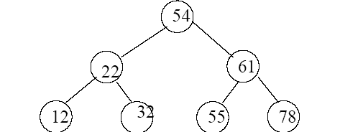
2.4 opérations de parcours
Exemple
Soit l’arbre A suivant:
Parcours en profondeur:
Le parcours préfixé de l’arbre A donne: 54 22 12 32 61 55 78
Le parcours Infixé de l’arbre A donne: 12 22 32 54 55 61 78
Le parcours postfixé de l’arbre A donne: 12 32 22 55 78 61 54
Le parcours en largeur de l’arbre A donne: 54 22 61 12 32 55 78
A

Slide 20
2.4 opérations de parcours
Procédure de parcours en largeur
Procédure parcours_en_largeur (arbre a)
F: File
début
Initialiser (F);
Si ! est_vide (a) alors
enfiler(a, F)
Tantque( ! Est_vide (F) )
écrire (contenu(tête (F)) ) ;
Si !Est_vide (filsG(tete (F)) alors
Enfiler(filsG(tete (F)), F)
Finsi
Si ! Est_vide (filsD(tete(F)) alors
Enfiler(filsD(tete (F)), F)
Finsi
defiler(F);
FinTantque
Finsi
Fin

Slide 21
2.5 Recherche d’un éléments
appartient (x, a): Cette fonction teste si x existe dans l’arbre a ou non.
fonction appartient (type x, arbre a): booléen
Si est_vide (a)) alors
retourner faux;
Sinon
Si( contenu(a)= x) alors
retourner vrai;
Sinon
retourner (appartienr (x, filsG(a)) ou appartient (x, filsD(a));
Finsi
Finsi
Fin

Slide 22
a
24
50
60
23
34
17
40
6
80
2
Pour la recherche d’un éléments dans un arbre binaire nous devons parcourir
tous les nœuds de l’arbre

Slide 23
3. Arbres binaires de recherche (ABR)

Slide 24
a
34
23
60
6
24
50
80
40
2
17

Slide 25
3.1 définition
Un arbre binaire de recherche est un arbre binaire vérifiant la propriété suivante :
soient x et y deux nœuds de l’arbre,
si y est un nœud du sous-arbre gauche de x, alors clé(y) < clé(x),
si y est un nœud du sous-arbre droit de x, alors clé(y) > clé (x).
A

Slide 26
3.2 Opérations
appartient (x, a): Cette fonction teste si x existe dans l’arbre a ou non.
fonction appartient (type x, arbre a): booléen
Si est_vide (a)) alors
retourner faux;
Sinon
Si( contenu(a)= = x) alors
retourner vrai;
Sinon
Si (x <contenu(a)) alors
return (appartienr (x, filsG(a)) ;
Sinon
return (appartient (x, filsD(a));
Finsi
Finsi
Finsi
Fin

Slide 27
3.2 Opérations
Insérer (x: Élément, a: Arbre): En utilisant le parcours préfixé, il sera très facile d’insérer de nouveaux nœuds.
Fonction inserer (a: arbre, x: type) arbre
début
Si est_vide (a)) alors
a = crée_nœud(x);
Sinon
Si (x <contenu(a)) alors
a -> FG = inserer (x, filsG(a)) ;
Sinon
a -> FD = inserer (x, filsD(a));
Finsi
Finsi
retourne a;
fin

Slide 28
3.2 Opérations
Suppression: La suppression d’une clé dans un arbre est une opération plus complexe. plusieurs cas sont à considérer selon le nombre de fils du nœud x:
Si l'élément à supprimer n'existe pas on ne fait rien.
Si l'élément à supprimer n'a pas de fils gauche, on le remplace par son fils droit.
Si l'élément à supprimer n'a pas de fils droit, on le remplace par son fils gauche.
Si l'élément à supprimer à deux fils, on le remplace par le plus grand (resp. petit) élément de son sous arbre gauche (resp. droit).

Slide 29
3.2 Opérations
3. Suppression: Trois fonction coopèrent pour la suppression d’un élément.
La première, supprimer, recherche le nœud portant la clé à supprimer.
Fonction supprimer(a: arbre, x: type) arbre
début
Si ! est_vide (a)) alors
si ( contenu(a) == x )
a = supprimerRacine(a);
sinon
Si ( x <contenu(a) )
a -> FG = supprimer (x, filsG(a)) ;
Sinon
a -> FD = supprimer (x, filsD(a));
Finsi
Finsi
Finsi
retourne a;
Fin

Slide 30
3.2 Opérations
la deuxième, supprimerRacine, effectue la suppression selon les cas énumérés ci-dessus.
fonction supprimerRacine (a: arbre)
début
Si(filsG(a) == NIL)
return filsD(a) ;
Sinon
Si (filsD(a) == Nil)
return filsG(a) ;
Sinon
a->Ele = max(filsG(a));
a ->FG = supprimer(max (filsG(a)), filsG(a));
retourne a;
Finsi
finsi
fin

Slide 31
3.2 Opérations
La troisième, Max, retourne le plus grand élément de son sous arbre gauche.
Fonction max (arbre a) type
début
Si (a->FD )= NIL alors
return Contenu (a);
Sinon
return max (filsD(a));
Finsi
Fin

Slide 32
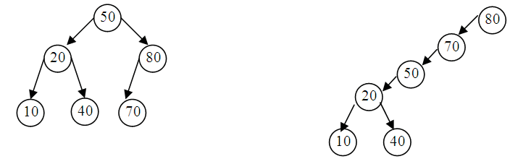
3.3 Equilibrage
Soit les deux ABR suivants :
Ces deux ABR contiennent les mêmes éléments, mais sont organisés différemment. La profondeur du premier est inférieure à celle du deuxième.
Si on cherche l’élément 10 on devra parcourir 3 éléments (50, 20, 10) dans le premier arbre, par contre dans le deuxième, on devra parcourir 5 élément (80, 70, 50, 20,10).
On dit que le premier arbre est plus équilibré.

Slide 33
3.3 Equilibrage
On dit qu’un ABR est équilibré si pour tout nœud de l’arbre la différence entre la hauteur du sous-arbre gauche et du sous-arbre droit est d’au plus égalé à 1. Il est conseillé toujours de travailler sur un arbre équilibré pour garantir une recherche la plus rapide possible.
L’opération d’équilibrage peut être faite :
- chaque fois qu’on insère un nouveau nœud,
- chaque fois que le déséquilibre atteint un certain seuil pour éviter le coût de l’opération d’équilibrage qui nécessite une réorganisation de l’arbre.

